Slide 1
§2 数列极限的某些性质及四则运算
教学内容：
1）数列极限的某些性质
2）极限四则运算

Slide 2
重点：数列极限的某些性质及
四则运算
难点：数列极限性质
及四则运算证明
要求：熟记数列极限性质
及四则运算

Slide 3
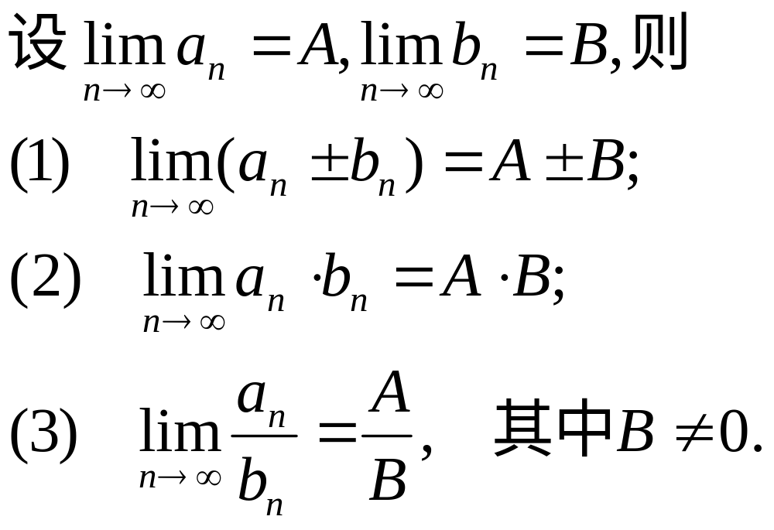
A、数列极限运算法则

Slide 4
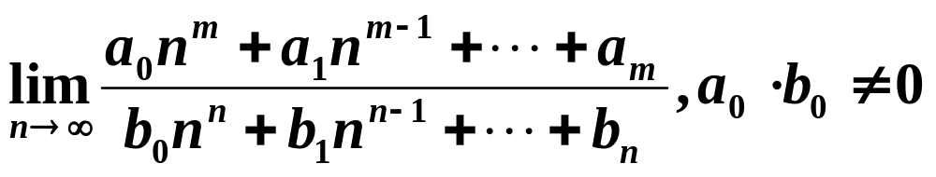
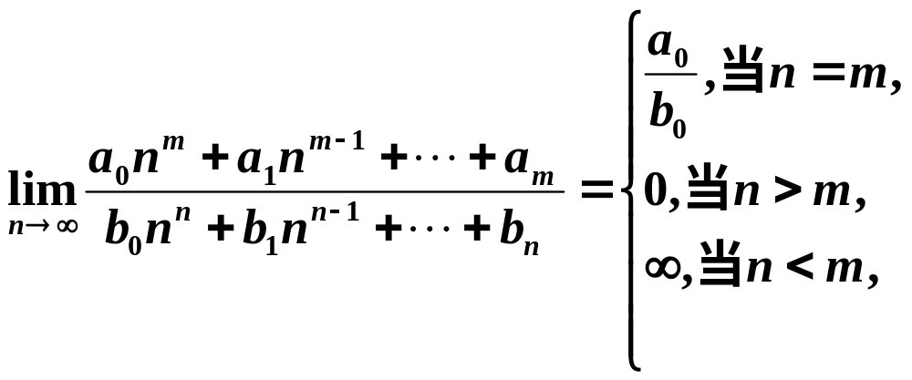
例1 求
小结:

Slide 5
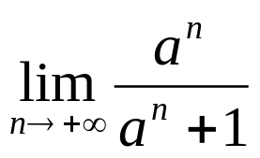

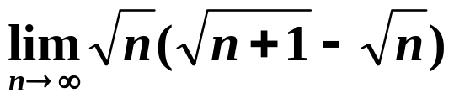
例2 求 ，其中 。
例3 求 。
分析
解
小结

Slide 6

数列极限的两大问题
复习引入
数列极限的存在性；
（此问题为最关键的问题）
数列极限值的大小；
（存在性成立后， 才想办法计算极限）

Slide 7
几种证明极限存在的方法：
按照数列极限的定义证明。
按照奇、偶子列的收敛性证明。
依据任意子列的收敛性证明。
利用夹逼准则证明。
最简单的思想是利用数列本身的性质证明数列极限的存在性

Slide 8
C 作业
P16
5

Slide 9
§3 单调有界数列
教学内容：单调有界数列
重点：单调有界数列与运用
难点：单调有界数列性质的证明
要求：熟练掌握单调有界数列

Slide 10
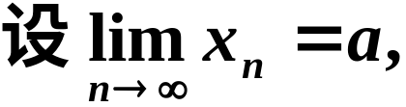



A 单调有界数列
有界性
定理5 收敛的数列必定有界.
证
由定义,
注意：有界性是数列收敛的必要条件.

Slide 11



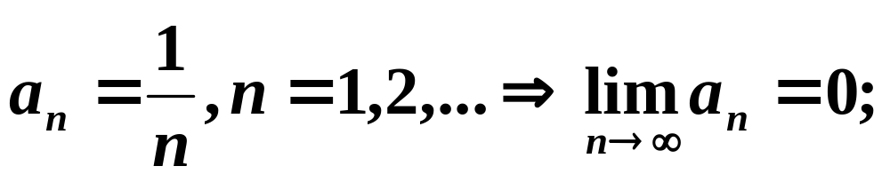
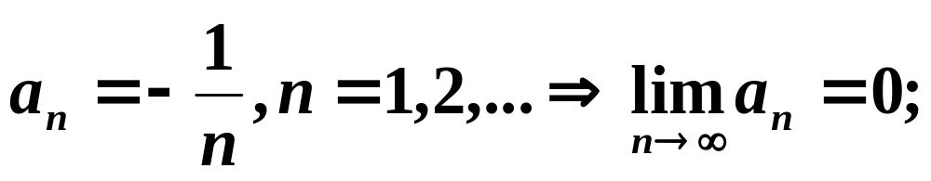
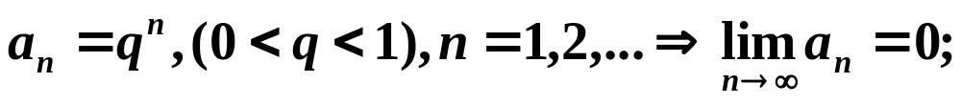
几个简单的单调数列：
有界+单调数列=单调有界数列
单调增加
单调数列
单调减少

Slide 12








定理 I.5 单调有界准则
几何解释:

Slide 13
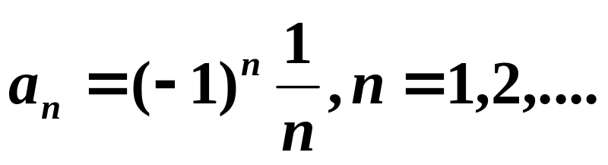
几点说明：
• 通常该准则变通为：
1） 单调递增有上界的数列存在极限。
2） 单调递减有下界的数列存在极限。
• 本定理只是证明了存在性。
• 本定理只对一类特殊的数列可以判别存在性。
• 此定理的条件为充分非必要条件。

Slide 14
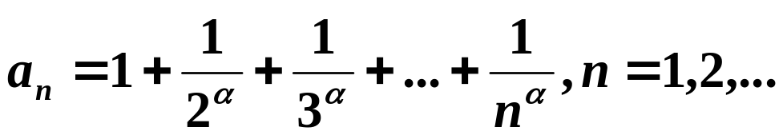

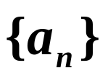
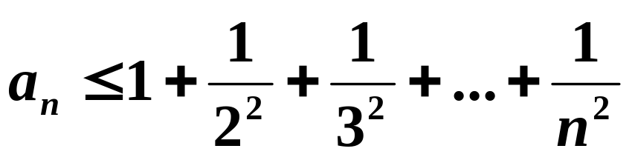
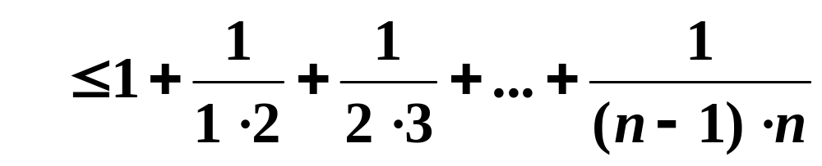
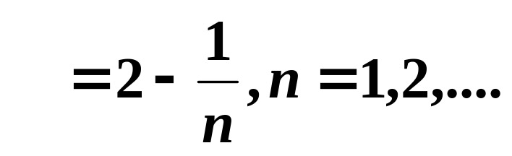
例4 设
其中 ，证明 收敛。
证明： 递增显然，下面证明有上界，事实上：
B 举例

Slide 15
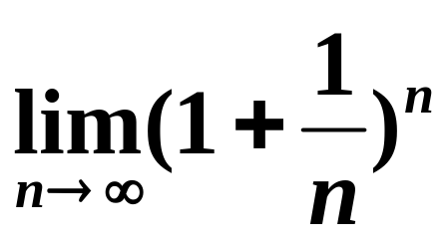
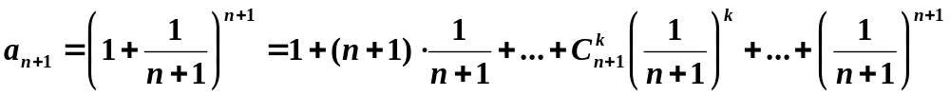
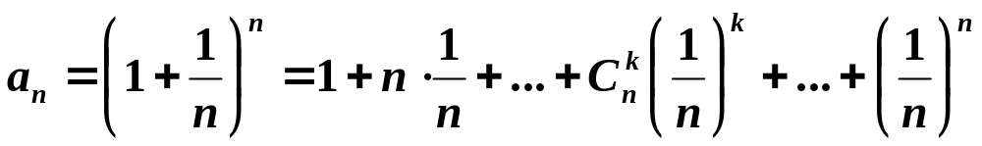
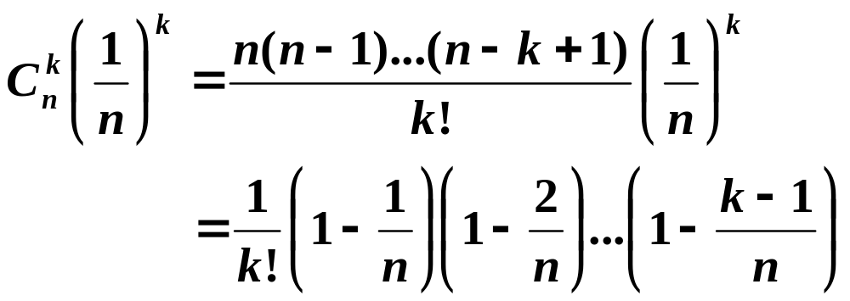
例5 证明 存在。
证明：

Slide 16
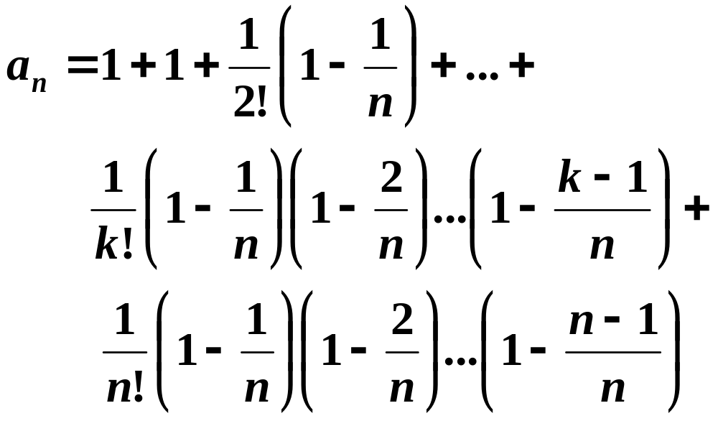

的展开式中共有 项，每一项为正数。
n
+
1

Slide 17
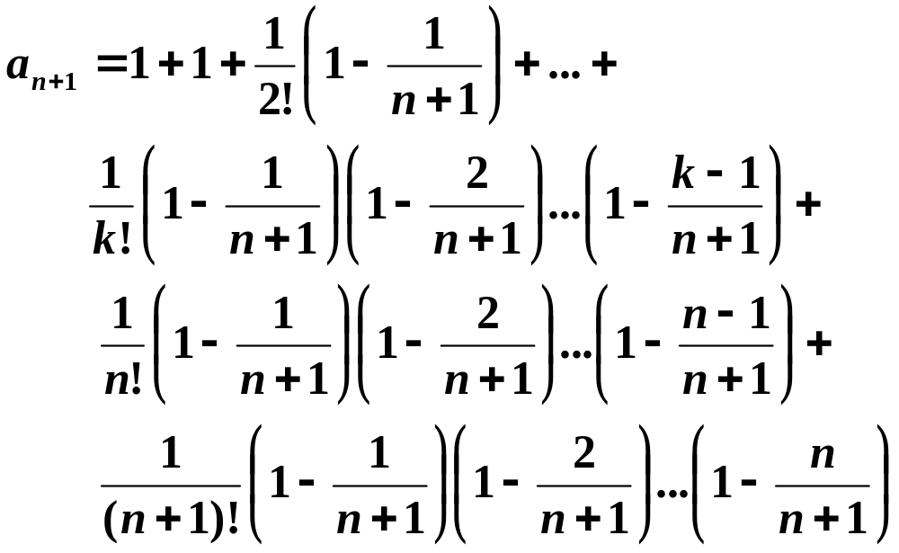
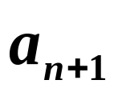

的展开式中共有 项，每一项为正数。

Slide 18
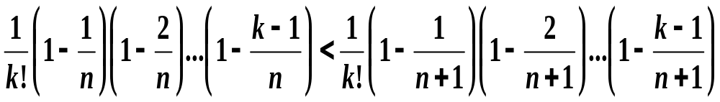



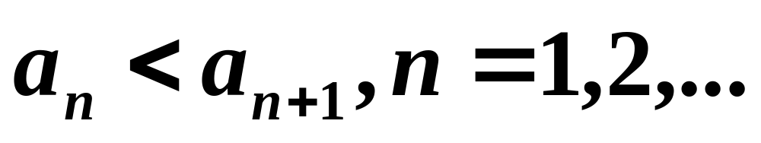
不难发现有：
即 的第 项小于 的第 项，
此外 比 还多了一个正数项，故
严格增加
再证明有上界：

Slide 19
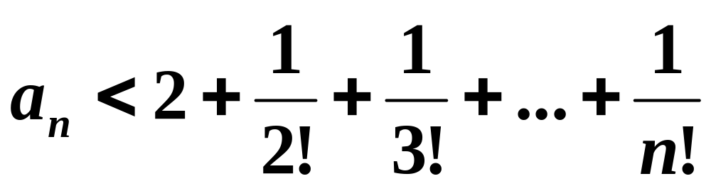
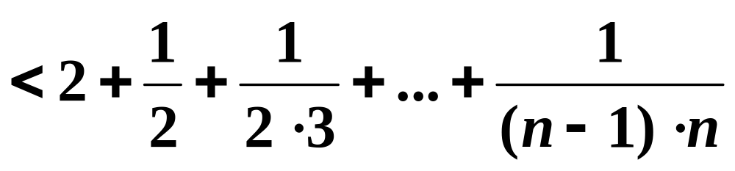
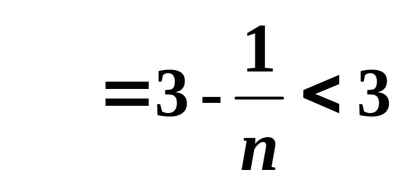
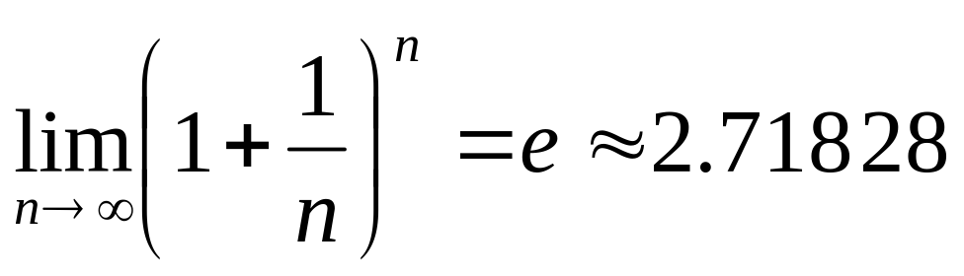
记

Slide 20
C 作业
P55
1 2 3(1) (3) 4-6 7 9

